Slide 1
Open Source Community
Izradili: Ivor Cvetkovski, Entoni Korlević, David Katalinić, Marko Putić, Filip Jovanović

Slide 2
Sadržaj
1. | 2. | 3. | 4. | 5. | 6.
Općenito o open source-u | Linux | Mozilla | Apache http server | LibreOffice i VideoLan | Pitanja
1. Općenito o open source-u 2. Open source zajednice 3. Značajnost open sourcea | 1.Kratko o Linuxu 2. Povijest razvoja 3. Linux zajednica 4. Vremenski razvoj Linux Kernela | 1. Općenito o Mozilli 2. Software 3. Mozilla community | 1. Apache HTTP Server 2. Razvoj Apache HTTP Servera 3. Dodjela zaduženja 4. Apache zajednica 5. Apache Software Foundation | LibreOffice 1. Općenito o Libre office-u 2. Sadržaj programskog paketa 3. Povijest razvoja VideoLan 1. Počeci razvoja 2. O samom programu | Nekoliko kratkih pitanja za ponavljaje vezana za obrađenu temu

Slide 3
Open source
Software potpunog pristupa
Svi dijelovi projekata javno dostupni
Open source licence dominiraju tržištem

Slide 4
Općenito o open source-u
Software kojeg mogu svi vidjeti i izmjenjivati
Bazira se na suradnji i dijeljenju kodova
Svaka verzija modificiranog koda treba imati istu slobodu pristupa kao i izvorni kod

Slide 5
Open source zajednice
Skupine pridonositelja projektima
Služe spajanju ljudi sa sličnim interesima
Open source platforme
Organizacije u open source-u

Slide 6
Značajnost open sourcea
Istraživanja pokazuju porast open source-a u tvrtkama
Red Hat istraživanje ukazuje na porast
Većina proizvoda koje danas koristimo sadrži open source software(OSS)
Nedostatci su rijetki, dok su prednosti mnoge

Slide 7
Linux
Open source operacijski sustav
Preko 300 distribucija se aktivno održava
Najveći open source projekt

Slide 8
Kratko o Linuxu
Svatko može:
Pokretati
Modificirati
Redistribuirati
U razvoju Linux Kernela i njegovom nadograđivanju sudjelovalo preko 15 600 programera
Primarno bio namijenjen za stolna računala

Slide 9
Povijest razvoja
Započet kao osobni projekt Linusa Torvaldsa
Cilj je bio izraditi novi besplatni OS kernel
1992. izbacuje Linux Kernel pod GNU GPL licencom

Slide 10
Linux zajednica
Najveći doprinos razvoju Linuxa od strane njegove zajednice
Tvrtke koje se bave razvojem Linuxa: Redhat, Canonical, Slackware…
Neke od distribucija: Ubuntu, Manjaro, Debian, Fedora, Mint…

Slide 11
Vremenski razvoj Linux Kernela
1991. Započet rad na Linuxu
1994. Linux objavljuje Linux verziju 1.0
2013. 75% mobilnih telefona koristi Android
2014. Ubuntu izjavljuje da ima 22 milijuna korisnika

Slide 12
Mozilla
Mozilla je zajednica slobodnog software-a
Osnovana 1998. godine
Zasnivači: članovi Netscape-a

Slide 13
Općenito o Mozilli
Mitchel Baker - Executive Chairwoman and CEO of the Mozilla Foundation and of Mozilla Corporation
Bernard Eich - American computer programmer and technology executive
Zajednica Mozilla koristi, razvija, širi i podržava Mozilla proizvode
Zajednicu institucionalno podržava neprofitna organizacija Mozilla Foundation i njezina podružnica Mozilla Corporation

Slide 14


Mozillin ”Manifest”
Što je Manifest?
Opisuje Mozilline ciljeve i načela
Ocrtava ono što Mozilla vidi kao svoje mjesto u razvoju interneta
Izlaže 10 principa

Slide 15
Software
Popis projekata:
Firefox:
Pretraživač
za mobitele
Focus
Lockwise
Monitor
Send
Private Relay
Reality
OS
Thunderbird
SeaMonkey
Bugzilla
SpiderMonkey
Mozilla VPN
Rhino
Gecko
Rust
XULRunner
Pdf.js
Shumway
Servo
SOPS (Secret OperationS)
NSS
Pocket

Slide 16

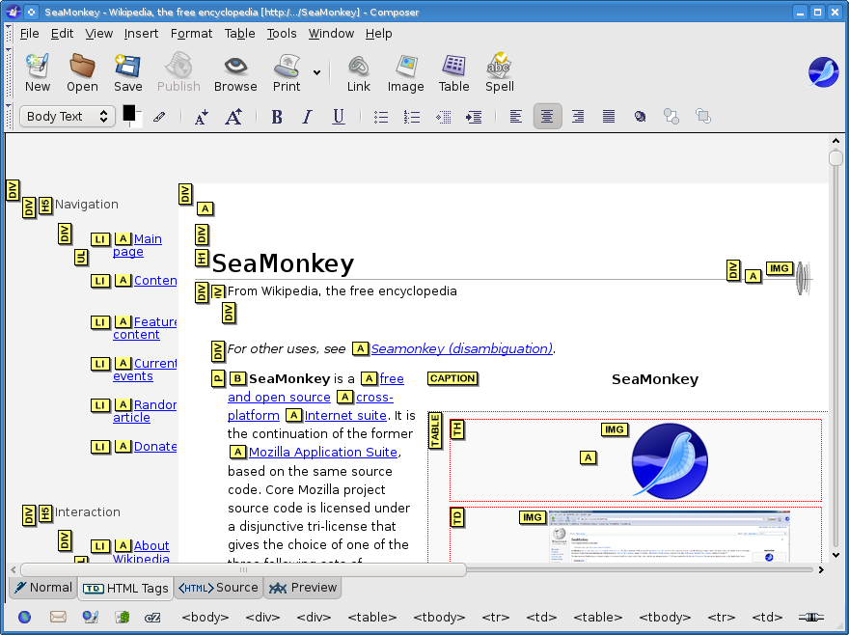
SeaMonkey
Besplatan i open source paket
Web preglednik
Omogućuje primanje i slanje e-pošte i poruka
Mozilla Composer →

Slide 17




Bugzilla
Koristi se za praćenje bugova
Izdao ga Netscape 1998. godine
Software otvorenog koda

Slide 18




NSS (Network Security Services)
Obuhvaćaju skup knjižnica dizajniranih da podrže razvoj na više platformi klijentskih i poslužiteljskih aplikacija sa sigurnošću
Tvrtke koje uz Mozillu razvijaju NSS:

Slide 19
Mozilla community
Mozilla zajednica sastoji se od preko 40.000 aktivnih suradnika iz cijelog svijeta
Postoji niz podzajednica na temelju njihove geografske lokacije
Program Mozilla Reps je volonterski program - volonteri moraju imati 18 godina ili više
Mozilla festival (MozFest) je jedinstvena hibridna aktivnost (sudionici iz više od 87 zemalja)

Slide 20

Apache HTTP Server
Besplatan, open source više platformski web server
Najpopularniji HTTP server u svijetu
Omogućuje komunikaciju između klijenta i servera preko mreže
Omogućuje izbor između različitih MPM-a(Multi Processing Modules)

Slide 21
Razvoj Apache HTTP Servera
Razvoj je počeo u veljači 1995.
U siječnju 1996. nastaje prva službena verzija Apache servera (Apache httpd 1.0)
Članovi Apache grupe:
Donose odluke
Imaju direktan pristup repozitoriju
Uvjet za članstvo u grupi:
Aktivan doprinos projektu tijekom 6 mjeseci
Nominacija od strane postojećeg člana

Slide 22
Dodjela zaduženja u razvoju
Svaki developer specijalizira se za pojedini dio koda
Testiranje provodi pojedini developer
Glavne odluke donosi cijela Apache grupa zajedno
Ulogu release manager-a preuzima jedan developer

Slide 23
Apache zajednica
U razvoju je sudjelovalo preko 400 volontera
Top 15 developera odgovorno je za 88% dodanih linija koda
Zajednica ima glavnu ulogu u sistem testiranju
15 najaktivnijih developera kreiralo je 66% rješenja za prijavljene probleme

Slide 24

Apache Software Foundation(ASF)
Osnovana 1999. godine
Danas ima preko 1000 članova
ASF postoji samo kao virtualni entitet na internetu
Upravljanje organizacijom:
Upravni odbor
Odbor za upravljanje projektima
Časnici

Slide 25
LibreOffice The Document Foundation

Slide 26
Općenito o LibreOffice-u
Programski paket za uredsku obradu podataka
The Document Foundation - osnivač
Sadržan unutar Linux distribucija: Ubuntu, OpenSUSE, Mint i Fedora
C++, XML i Java
Podržan i na Windowsima te uređajima s MacOS-om

Slide 27






Sadržaj programskog paketa
Writer – obrada teksta
Calc – tablična obrada podataka
Impress – prezentacijski program
Base – upravljanje relacijskim bazama podataka
Draw – vektorsko crtanje
Math – kreiranje i uređivanje matematičkih formula

Slide 28

Povijest razvoja
Prva inačica predstavljena u siječnju 2011. godine
Baziran na OpenOffice-u, njegovom prethodniku i temelju prve verzije LibreOffice-a
StarDivision & StarOffice
Kompatibilan s .docx, .xlsx, .pptx i mnogim drugim formatima
LibreOffice Basic
Jedan od poznatijih open source projekata u svijetu

Slide 29
VideoLan VideoLan Organisation

Slide 30
Počeci razvoja
Projekt studenata tehničkog sveučilišta École Centrale u Parizu 1996. godine
Želja za unapređenjem mreže sveučilišta
VideoLanServer(VLS) i VideoLanClient(VLC) – MPEG-2
1. veljače 2001. programi postaju open source

Slide 31

O samom programu
Najpoznatija VLC Media player
Linux, Windows, MacOS, Android, iOS
Formati: MPEG-1/2/4, h264, webm, mkv, DVD, CD
Čitanje prijenosa iz raznih izvora(satelitski, kabelski izvor, TV kartice)
Podržava različite tipove mrežnih streamova
-UDP/RTP Unicast i Multicast, HTTP, RTSP…
C, C++, Cocoa, Objective C

Slide 32


Questions & answers

Slide 33
Pitanja za ponavljanje
/*ubaciti pitanja*/

